Slide 2
Python Basico 02
Profº Bruno

Slide 3
Aula 02

Slide 4
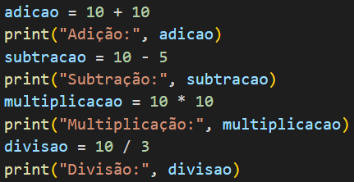
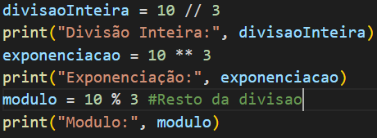
Python Básico
Operadores aritméticos:
+ => Adição
- => Subtração
* => Multiplicação
/ => Divisão
**=> Exponenciação(Potencia! Ex: 5² = 25)
// => Divisao Absoluta(Retira qualquer numero decimal do resultado. Ex: 5/2 = 2.5, 5//2 = 2)
% => Módulo(Resto da divisao. Ex 5%2 = 1)

Slide 5
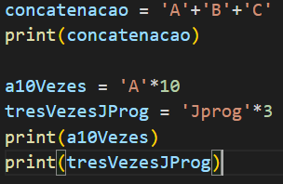
Python Básico
Concatenação e Repetição de strings com operadores aritméticos
Concatenação(+) soma duas strings: A+B = AB
Repetição(*)multiplica uma string: A*3 = AAA

Slide 6
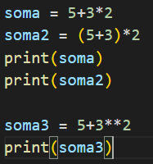
Python Básico
Precedencia entre Operadores Aritméticos
(n+n) Parentesis
**
*, /, //, %
+, -

Slide 7
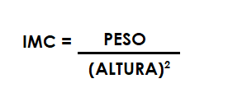
Python Básico
Exercicio:
Crie Variaveis para seu nome, altura e peso e entao calcule e mostre no print a seguinte mensagem:
“Ola {nome}, seu peso é {peso}Kgs e voce tem {altura} metros de altura, consequentemente seu imc é de {imc}

Slide 8
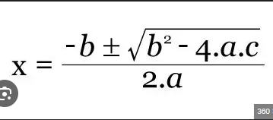
Python Básico
Exercicio:
Calcule o x1 e x2 da seguinte expressao: 2x² + 1x - 3 = 0 podemos resolver essa equação com a formula de baskara
Dica: O resultado tem que ser x1 = 1 e x2 = -1.5

Slide 9
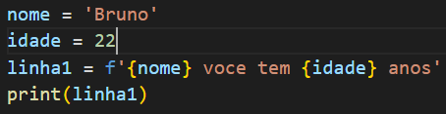
Python Básico
Formatação de strings:
f-strings: colocando a letra ‘f’ antes da primeira aspas, habilitamos a funcionalidade de coloca variaveis no meio do texto, desde que elas esteja entre chaves
Ex: f’Ola {nome} como voces esta?’
Conseguimos arredondar tambem numeros float com a quantidade de casas decimais que quisermos Ex: numero = 3.141520 => f’{numero:.2f}’ => 3.14 f’{numero:.4f}’ => 3.1415

Slide 10
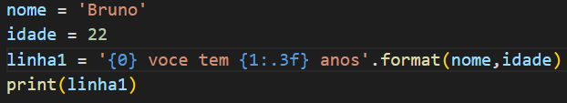
Python Básico
Formatação de strings:
metodo format:
Usa um sistema de listas para numerar as variaveis, uma função interna da string(listas começam no zero)

Slide 11
Python Básico
Questionario:
Qual o caractere que usamos para comentar o código?
O que o código ao lado faz? print('"Já sei!"')
Quais os tipos de dados do trecho de código a seguir (na ordem): nome = "Luiz"; idade = 23; casado = True; altura = 1.80;
O que o código abaixo exibe? nome = "Luiz" idade = 23 formato = '{1} tem {0} anos' print(formato.format(nome, idade))
Qual o valor da variável "formato" no código abaixo? nome = "Luiz" idade = 23 formato = f'{nome} tem {idade:.2f} anos'

Slide 12
Python Básico
Questionario:
Qual o resultado da expressão abaixo (o valor de resultado): numero_1 = 10 numero_2 = 20 resultado = numero_1 * numero_2 print(resultado)
Como saber se um número é par ou ímpar?
Os operadores % (sinal de porcentagem) e ** (dois asteriscos) fazem o que?

Slide 13

Python Básico
Função input()
Primeiramente precisamos falar sobre entrada e saida de dados:
Entrada: Toda informação que o usuario envia para o computador. Ex: clique do mouse, touch, nome de usuario, etc
Saida: Toda informação que o computador envia para o usuario. Ex: vibraçao de controle, notificação, mensagem de sucesso ou falha, etc
Sintaxa da função input: input(“algum texto que nem na função print()”)
O codigo para na linha do input até o usuario digitar algo
input SEMPRE vai retornar string
podemos alocar o retorno do input em uma variavel

